Slide 1

AI 기초 (입문)
한국폴리텍대학 AI 입문 강의
AI 기초 (입문)
인공지능 첫걸음
강사: 노희민 (정답풀이) | 한국폴리텍대학

Slide 2
강사 소개
노희민(정답풀이) / 한국폴리텍대학
아는 것이 힘이다.
(Know) (힘이다)
노 희민
아는 것이 힘이다.

Slide 3
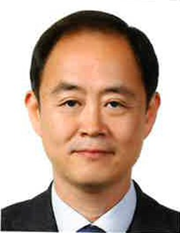

강사소개
노희민(정답풀이) / 한국폴리텍대학
 | 성명 : 노희민
 | 학력 : 인천대 전자계산학과 홍익대학원 전산교육학과
자격 : 미국 PMP(PROJECT MANAGEMENT PROFESSIONAL) 정보처리기사, 데이터준전문가(ADsP), AI챔피언(블루, 행안부) 가스기능장, 전기산업기사, 산업안전기사, 3D프린터운용기능사 정교사 2급, NCS 강사(안전관리, 전기, 프로그램), 한국인공지능소프트웨어협회 경력(15년이상)
경력 : (전) 한국가스안전공사 기획실, 경영지원처, 전산실 등 27년 근무(부장) (전) 서울특별시, 충청북도 지자체 안전위원 (현) 한국 PMI정회원 (현) 한국폴리텍대학 충남캠퍼스 산학협력중점교수 (현) 인적자원위원회 NCS 신에너지분과위원
수상 : 지식경제부 장관상 수상 농림수산식품부 장관상 수상 한국가스안전공사 사장상(5회, 홈페이지 구축, 교육LMS시스템구축 등)

Slide 4
수업에 앞서서
노희민(정답풀이) / 한국폴리텍대학
※ 한번이라도 사용했던 것에 대하여 손 들어주세요.
ChatGPT
OO.ai
1min.ai
Perplexity(출처)
Gemini(구글)
Bing-chat
Copilot
Discord
Notion
padlet
gitHub
AI Video(영상)
SUNO(음원)
Genspark(미디어/출처)
GAMMA(PPT)
DALL.E
Midjourney
Playgroundai
askUp
Claude
구글(GPT FOR GOOGLE)
https://github.com/heeminroh4-ui/LLM

Slide 5
오늘의 목표
노희민(정답풀이) / 한국폴리텍대학
이번 강의에서 무엇을 배울까요?
AI, 머신러닝, 딥러닝의 개념과 관계를 명확히 구분하고,
학습 데이터와 모델의 관계를 이해하며, Python/PyTorch/ChatGPT 실습 흐름의 큰 그림을 파악합니다.
AI·ML·DL
용어 구분
데이터-모델
관계 이해
PyTorch
실습 흐름
ChatGPT
활용 파악

Slide 6
AI가 바꾼 것과 사례
AI 기초 (입문) — 3 / 30
AI는 이미 우리 일상과 업무 깊숙이 들어와 있습니다
검색·추천·음성인식·번역·생성형 AI 등 다양한 분야에서 AI가 활용되고 있습니다.
문서 요약, 초안 작성, 코딩 보조 등 업무 자동화도 빠르게 확산되고 있습니다.
일상 속 AI
활용 사례
업무 자동화
& 생산성 향상
검색·추천·음성·번역·생성형 AI
문서 요약·초안 작성·코딩 보조

Slide 7
AI·ML·DL 한 장 정리
4 / 30
AI ⊃ 머신러닝 ⊃ 딥러닝
세 개념의 포함 관계를 이해하고,
규칙기반과 학습기반 접근 방식의 차이를 파악합니다.
AI (인공지능)
규칙기반
머신러닝
학습기반
딥러닝
표현학습

Slide 8
AI 기초
노희민(정답풀이) / 한국폴리텍대학
AI의 분류
AI는 해결하려는 문제의 성격에 따라
크게 네 가지 과업 유형으로 나뉩니다.
분류 (Classification)
입력 데이터를 정해진 카테고리로 구분
예) 스팸 메일 판별, 이미지 인식
회귀 (Regression)
연속적인 수치를 예측하는 과업
예) 주가 예측, 부동산 가격 추정
군집 (Clustering)
정답 없이 데이터의 유사한 패턴을 그룹화
예) 고객 세분화, 이상 탐지
생성 (Generation)
새로운 데이터(텍스트·이미지 등)를 생성
예) ChatGPT, 이미지 생성 AI

Slide 9
학습 유형 비교
AI 기초 (입문) 강의 슬라이드
지도·비지도·강화학습
머신러닝은 데이터를 어떻게 활용하느냐에 따라 세 가지 학습 유형으로 나뉩니다.
정답(label)의 유무와 학습 방식의 차이를 이해하는 것이 핵심입니다.
각 유형은 서로 다른 문제 상황에 적합하게 사용됩니다.
지도학습
비지도학습
강화학습
정답(label) 데이터
존재 → 분류·회귀
정답 없이 패턴과
구조 자동 발견
보상 신호 기반
의사결정 최적화

Slide 10
지도학습 핵심 3요소
AI 기초 (입문) | 노희민(정답풀이)
지도학습을 구성하는 세 가지 핵심 요소
지도학습은 입력 데이터 X와 정답 레이블 y의 쌍으로 학습합니다.
모델 f(·)는 X를 받아 예측값을 출력하고, 손실함수 L(·)은
예측값과 실제 y의 차이를 수치화하여 학습 방향을 결정합니다.
입력 X & 정답 y
모델 함수 f(·)
손실함수 L(·)
학습 데이터 쌍
(X, y) 구성
X → f(X) → ŷ
예측값 출력
L(ŷ, y) 최소화
파라미터 최적화

Slide 11
데이터셋 구성
AI 기초 입문 프레젠테이션 8/30
데이터셋 구성과 데이터 누수
학습·검증·테스트 데이터를 올바르게 분리해야 모델의 성능을 신뢰할 수 있습니다.
데이터 누수(leakage)가 발생하면 실제 환경에서 성능이 급격히 저하될 수 있습니다.
학습 / 검증 /
테스트 분리
데이터 누수
(Leakage)
Train 70% · Val 15% · Test 15%
미래 정보 유입 → 성능 과대평가

Slide 12
대학생활
오윤지 자기소개 프레젠테이션
문제 유형별 성능 지표
모델이 얼마나 잘 예측하는지 측정하는 지표는 문제 유형에 따라 다릅니다.
분류와 회귀 각각의 핵심 지표를 이해합니다.
정확도 (Accuracy)
전체 예측 중 올바르게 맞힌 비율 · 클래스 불균형 시 오해 주의
→ (TP+TN) / 전체
정밀도 & 재현율 & F1
정밀도: 양성 예측 중 실제 양성 비율 · 재현율: 실제 양성 중 탐지 비율
F1 = 두 지표의 조화평균
MAE / MSE
MAE: 오차 절댓값 평균
(이상치 덜 민감)
MSE: 오차 제곱 평균
(큰 오차에 더 큰 패널티)
RMSE
MSE의 제곱근 → 원래 단위로 해석 가능
예측값과 실제값 차이를 직관적으로 표현

Slide 13
대학생활
AI 기초 입문 강의 | 노희민(정답풀이)
과적합과 과소적합
모델이 너무 외우거나 너무 단순하면 실전에서 실패합니다.
학습 오차와 일반화 오차의 균형이 핵심입니다.
과적합 (Overfitting)
학습 오차 ↓, 일반화 오차 ↑
훈련 데이터를 과도하게 암기
과소적합 (Underfitting)
학습 오차 ↑, 일반화 오차 ↑
모델이 너무 단순해 패턴 미학습
데이터 확장 · 정규화
더 많은 데이터 확보 또는 증강
L1/L2 정규화로 가중치 제한
드롭아웃 · 조기 종료
Dropout으로 뉴런 무작위 비활성화
검증 오차 증가 시점에 학습 중단

Slide 14
모델 학습 END-TO-END
AI 기초 (입문) | 노희민(정답풀이) · 한국폴리텍대학
모델 개발 전 과정 개요
문제 정의부터 배포·모니터링까지, 머신러닝 프로젝트의 전체 흐름을 한눈에 파악합니다.
② 데이터
수집/전처리
① 문제 정의
③ 학습
④ 평가
목표 설정
지표 결정
정제·분할·증강
모델 선택
파라미터 최적화
성능 지표
검증 데이터 확인
⑤ 배포 / 모니터링

Slide 15
딥러닝 기초
AI 기초 입문 강의 · 노희민(정답풀이)
딥러닝이 강한 이유
딥러닝은 데이터에서 스스로 특징을 추출하며,
대용량 데이터와 GPU 연산으로 성능을 극대화합니다.
표현 학습
특징 자동 추출
대용량 데이터
높은 정확도
GPU 병렬 연산
빠른 학습 속도

Slide 16
딥러닝 기초
AI 기초 입문 강의 | 13/30
뉴런과 퍼셉트론 개념
신경망의 기본 단위인 퍼셉트론은 입력값에 가중치를 곱하고 편향을 더한 뒤 활성화 함수를 통과시켜 출력을 만듭니다.
선형 결합에 비선형성을 추가함으로써 복잡한 패턴 학습이 가능해집니다.
가중치·편향·
활성화 함수
선형 결합과
비선형성 역할
입력 X → f(wX + b)
복잡한 패턴 학습 가능

Slide 17
딥러닝 기초
노희민(정답풀이) / 한국폴리텍대학 14
활성화 함수
활성화 함수는 신경망에 비선형성을 도입하여 복잡한 패턴을 학습할 수 있게 합니다.
선형 함수만으로는 층을 쌓아도 표현력이 늘지 않으며, 활성화 함수가 이를 해결합니다.
ReLU
Sigmoid
Tanh
f(x) = max(0, x)
음수 → 0, 양수 → 그대로
기울기 소실 완화
f(x) = 1/(1+e⁻ˣ)
출력 범위: 0~1
이진 분류 출력층에 사용
f(x) = (eˣ−e⁻ˣ)/(eˣ+e⁻ˣ)
출력 범위: −1~1
은닉층에서 활용 가능

Slide 18
딥러닝 기초
AI 기초 입문 프레젠테이션 · 15/30
경사하강법(Gradient Descent)
손실 함수가 줄어드는 방향으로 파라미터를 반복 조정합니다.
학습률(learning rate)은 한 번에 이동하는 보폭으로, 너무 크거나 작으면 학습이 불안정해집니다.
손실 감소
방향으로
파라미터 조정
학습률
(Learning
Rate)
기울기(Gradient) 기반 최적화
보폭 크기 = 수렴 속도 결정

Slide 19
역전파
AI 기초 입문 강의 | 16/30
한 장으로 이해하는 Backpropagation
오차를 출력층에서 입력층 방향으로 전달하며, 체인룰(chain rule)로 각 파라미터의 기울기를 계산합니다.
PyTorch의 autograd가 이 과정을 자동으로 처리해 줍니다.
미분과
체인룰
자동 미분
(Autograd)
∂L/∂w = ∂L/∂y · ∂y/∂w
PyTorch / TensorFlow 지원

Slide 20
딥러닝 프레임워크
AI 기초 입문 — 노희민(정답풀이)
도구 선택이 학습 효율을 결정한다
딥러닝 프레임워크는 모델 설계·학습·배포를 지원하는 핵심 도구입니다.
각 프레임워크는 목적과 생태계가 다르며, 본 강의는 PyTorch 중심으로 실습을 진행합니다.
PyTorch
TensorFlow
본 강의
교육·연구 친화적
직관적 디버깅
동적 계산 그래프
제품·배포 생태계
TFLite·TF Serving
산업 현장 활용
PyTorch 중심
실습 코드 제공
입문자 최적화

Slide 21
한국폴리텍대학
노희민(정답풀이) 자기소개 프레젠테이션
PyTorch 학습 코드의 뼈대
딥러닝 모델 학습의 4가지 핵심 구성 요소를 이해하면
PyTorch 코드의 전체 흐름이 보입니다.
Dataset & DataLoader
데이터를 배치 단위로 불러오는 구조. Dataset으로 정의하고 DataLoader로 순회
nn.Module
모델 구조 정의 클래스. __init__에서 레이어 선언, forward에서 연산 흐름 구현
손실 함수 & 옵티마이저
손실 함수(MSE, CrossEntropy)로 오차 계산, 옵티마이저(SGD, Adam)로 파라미터 갱신
학습 루프
forward → loss → backward → optimizer.step() 반복. 에포크마다 손실 감소 확인

Slide 22
간단 예시
AI 기초 (입문) 19 / 30
선형회귀(Linear Regression)
가장 단순한 지도학습 모델로, 입력 x에서 연속적인 출력 y를 예측합니다.
가중치 w와 편향 b를 학습하여 데이터에 가장 잘 맞는 직선을 찾습니다.
예측 공식
y = wx + b
손실 함수
MSE
w: 가중치 / b: 편향
평균제곱오차 최소화

Slide 23
분류 모델
AI 기초 (입문) | 20 / 30
간단 예시: 분류
분류 문제는 입력 데이터를 두 개 이상의 클래스 중 하나로 예측하는 과제입니다.
로지스틱 회귀와 소프트맥스로 확률을 출력하고, 크로스 엔트로피 손실로 학습합니다.
로지스틱 회귀
& 소프트맥스
손실 함수
크로스 엔트로피
이진·다중 클래스 확률 출력
예측 확률 vs 정답 차이 최소화

Slide 24
컴퓨터비전 맛보기
AI 기초 입문 강의 슬라이드 21/30
CNN은 왜 등장했는가?
이미지의 공간 구조를 그대로 활용하여
완전 연결(FC) 대비 효율적으로 특징을 추출합니다.
이미지 = 픽셀 격자
공간 구조 무시
완전 연결(FC)
파라미터 폭발
합성곱(CNN)
효율적 특징 추출

Slide 25
CNN 구성요소
AI 기초 (입문) | 노희민(정답풀이)
CNN을 이루는 핵심 블록 3가지
CNN(합성곱 신경망)은 이미지의 공간 구조를 보존하며 특징을 자동으로 추출합니다.
합성곱 → 풀링 → 특징 맵의 흐름으로 이미지를 점진적으로 추상화합니다.
합성곱
(Convolution)
풀링
(Pooling)
특징 맵
(Feature Map)
필터(커널)를 슬라이딩하며
지역 패턴(엣지, 텍스처)을
자동으로 감지
공간 해상도를 줄여
계산량 감소 및
위치 불변성 확보
합성곱 결과로 생성된
채널별 활성화 지도;
층이 깊을수록 추상화

Slide 26
선택 사항
AI 기초 입문 강의 | 23 / 30
전이학습 (Transfer Learning)
사전 학습된 모델을 재활용하면 적은 데이터로도 높은 성능을 달성할 수 있습니다.
실무에서 가장 빠르게 성과를 낼 수 있는 접근 방식으로 활용도가 높습니다.
적은 데이터로
성능 확보
실무
활용도 증가
사전 학습 모델 Fine-tuning
ResNet · BERT · GPT 활용

Slide 27
자연어처리 맛보기
AI 기초 입문 프레젠테이션 · 24 / 30
토큰과 임베딩: 텍스트 수치화
텍스트를 숫자로 바꿔야 모델이 이해할 수 있습니다.
토큰화로 단어를 분리하고, 임베딩으로 의미를 벡터 공간에 표현합니다.
토큰화
(Tokenization)
임베딩
(Embedding)
문장 → 단어/서브워드 단위 분리
의미를 벡터 공간에 표현

Slide 28
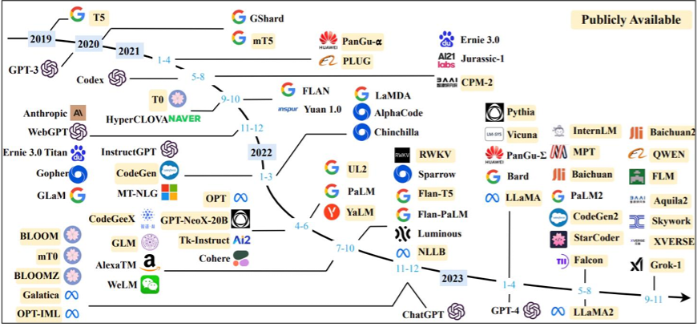
CHAPTER 5
AI 기초 입문 | 25 / 30
생성형 AI와
LLM
다음 토큰 예측 모델 · 사전학습 · 미세조정 · 정렬(Alignment) 2019~2023 주요 언어모델 타임라인

Slide 29
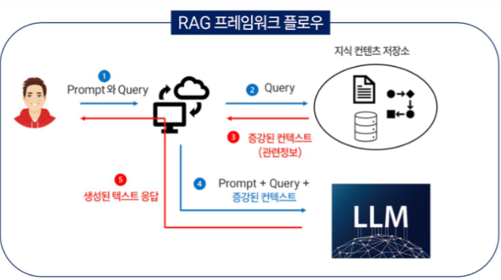
PROMPT ENGINEERING & RAG
AI 기초 입문 프레젠테이션 | 26 / 30
프롬프트 엔지니어링과
RAG 프레임워크
✅ 좋은 프롬프트 = 역할 + 목표 + 제약 + 샷(예시)
❌ 나쁜 프롬프트: "요약해줘" → ✅ 좋은 프롬프트: "3줄로 핵심만 요약해줘"
🔄 RAG: 외부 문서 검색 → 컨텍스트 주입 → LLM 응답 생성

Slide 30
CHATGPT 활용
AI 기초 (입문) | 27
수업과 업무에 바로 쓰는 ChatGPT 실전 사례
ChatGPT는 강의 준비부터 코드 디버깅까지 다양한 교육·업무 현장에서 즉시 활용 가능합니다.
역할과 목표를 명확히 지정한 프롬프트로 결과물의 품질을 높일 수 있습니다.
강의자료 제작
피드백 다듬기
코드 보조
강의 초안 작성
퀴즈·문제 자동 생성
문장 교정·개선
학습자 피드백 문구 정제
코드 설명 요청
에러 원인 추정 및 수정

Slide 31
AI 윤리 & 책임
28 / 30
AI 윤리·저작권·개인정보
AI를 올바르게 사용하기 위한 핵심 원칙을 이해합니다.
사용자의 책임 있는 AI 활용이 중요합니다.
개인정보 보호
민감정보 입력 금지
저작권 확인
라이선스 준수
환각 검증
사실 교차 확인

Slide 32
AI 기초
AI 기초 입문 강의 29/30
실습 안내
Google Colab 또는 로컬 환경에서 직접 실습하며
AI 모델 학습과 프롬프트 활용을 경험합니다.
실습 환경 설정
Google Colab(무료 GPU) 또는 로컬 Python 환경 사용 가능
실습 1: 분류 모델
간단한 데이터셋으로 분류 모델 학습 및 정확도 평가 실습
실습 2: 프롬프트 활용
ChatGPT로 요약·분류·표 생성 프롬프트 직접 작성 실습
권장 학습 활동
코드 실행 → 결과 확인 → 파라미터 변경 → 재실험 반복

Slide 33
정리와 Q&A
AI 기초 (입문) — 30/30
오늘 강의 핵심 요약
AI ⊃ 머신러닝 ⊃ 딥러닝 · 데이터와 모델이 학습의 핵심 · 손실함수로 파라미터를 최적화 · CNN·NLP·LLM으로 확장 · 윤리와 검증은 필수
데이터 분석
머신러닝
딥러닝
생성형 AI
pandas, 시각화, 통계 기초
sklearn, 분류·회귀 실습
PyTorch, CNN, NLP 실습
LLM, 프롬프트, RAG 활용
Q&A 시간 — 질문을 환영합니다 🙌

